Slide 1
Мастер – класс
Скоро осень, а значит нужен будет
ФЛИКЕР!
«Изготовление фликера»
Воспитатель
Мальцева Надежда Павловна
МБДОУ №15 «Ласточка»

Slide 2
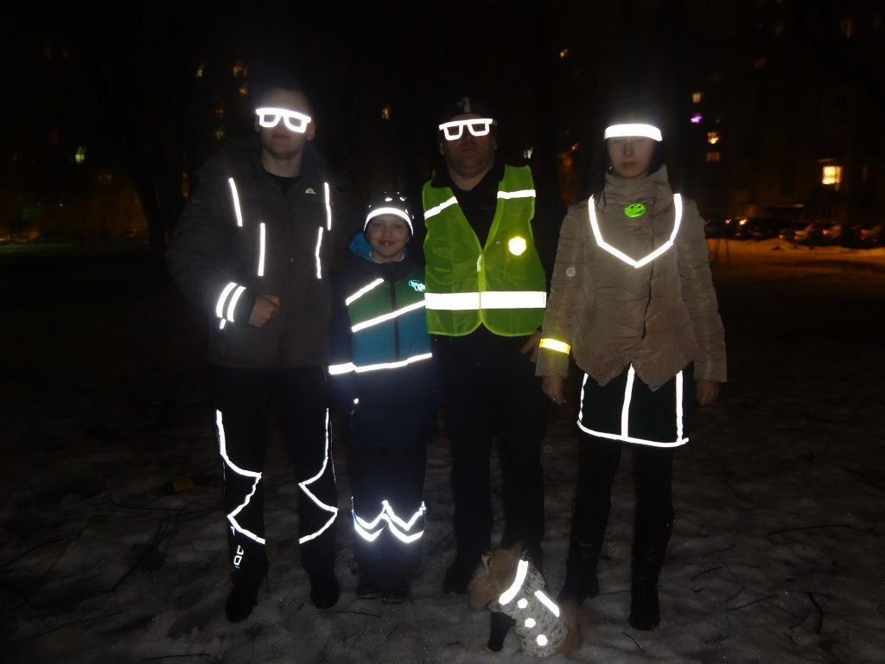
По статистике, наибольшее количество происшествий с участием пешеходов, в том числе и детей, происходит в темное время суток. А все потому, что зачастую пешеходы полагают, что водитель транспортного средства их видит, и без необходимой осторожности ступают на проезжую часть. В то же время водитель слишком поздно замечает пешехода, не обозначенного световозвращающими элементами и поэтому сливающегося с темным фоном дороги, поскольку более яркими источниками света являются фары встречных автомобилей. Если же пешеход обозначен световозвращающими элементами, расстояние, с которого водитель замечает пешехода, возрастает с 25-40 до 140 метров. А водитель, который едет с включенным дальним светом, может увидеть фликер с расстояния 400 метров.

Slide 3
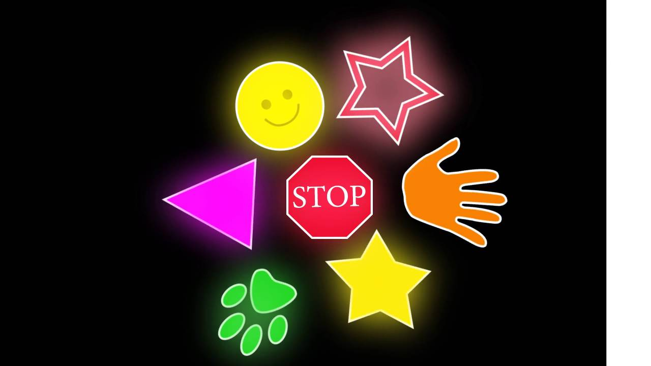
Фликер – это световозвращающий элемент, который делает пешехода заметным для водителя на темной дороге. В некоторых странах пешеходы, особенно дети, чтобы максимально обезопасить себя, уже давно используют эти элементы пассивной безопасности. А в Великобритании, Эстонии, Франции, Норвегии и Беларусии приняты законы об обязательном ношении световозвращающих элементов при переходе дороги в темное время суток

Slide 4
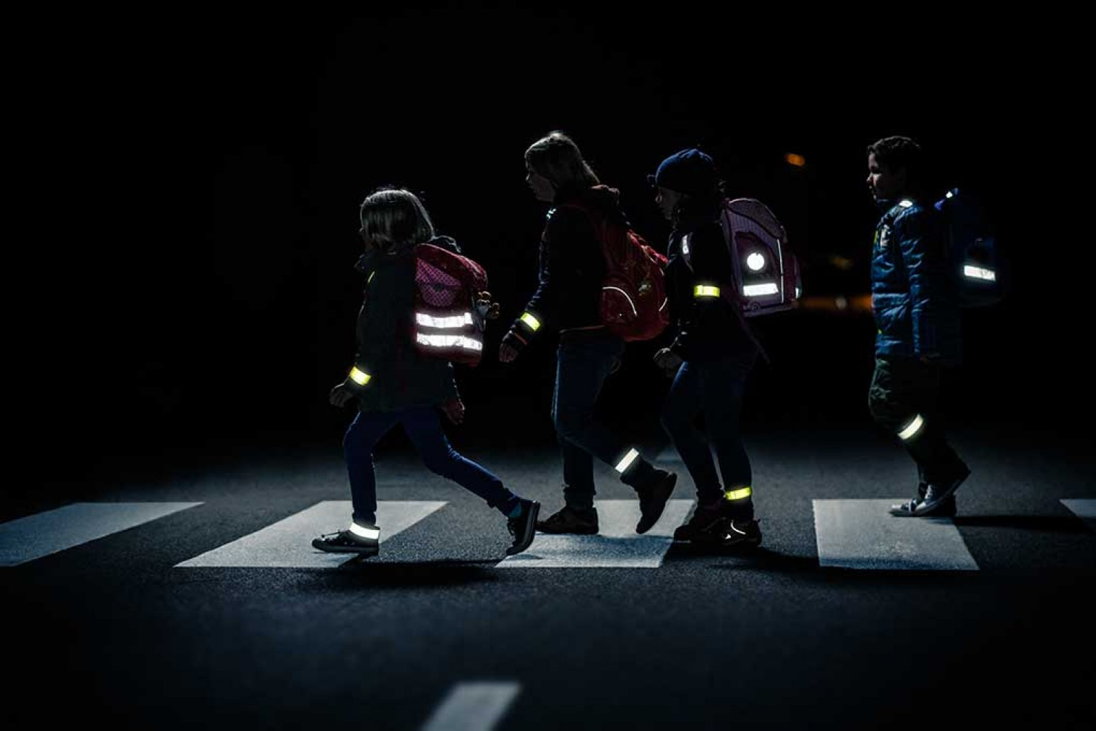
Световозвращатель нужно крепить к верхней одежде, рюкзакам, сумкам, велосипедам так, чтобы при переходе через проезжую часть на него попадал свет фар автомобилей, и он всегда был виден водителю. Для этого световозвращатель должен свободно свисать на шнурке. Рекомендуется крепить световозвращатели с двух сторон одежды, чтобы он был виден водителям, как встречного, так и попутного транспорта.

Slide 5
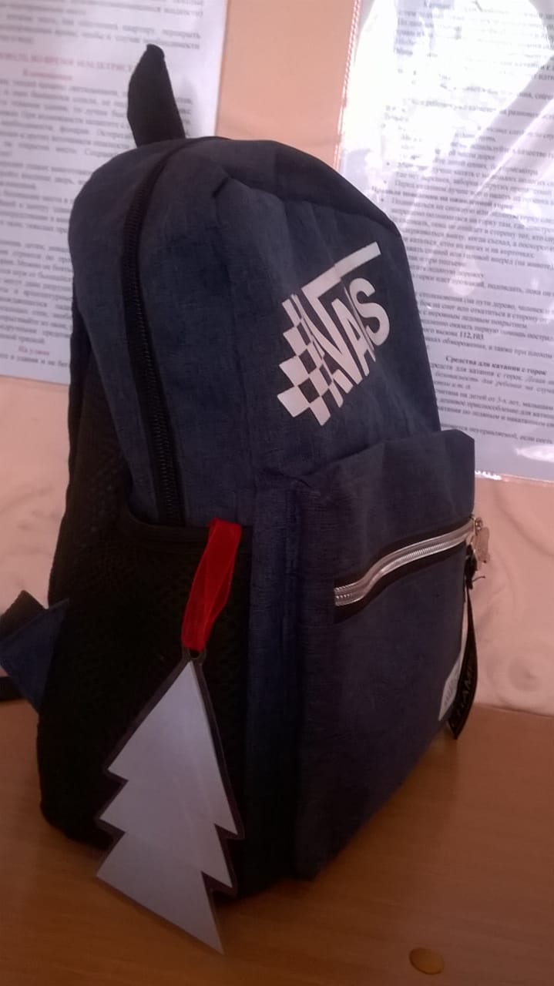
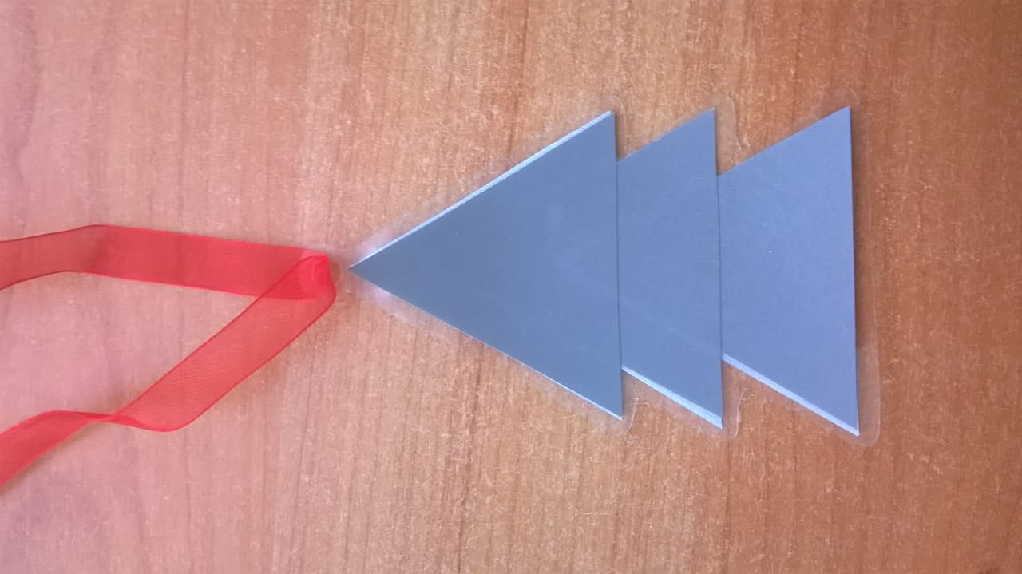

Slide 6
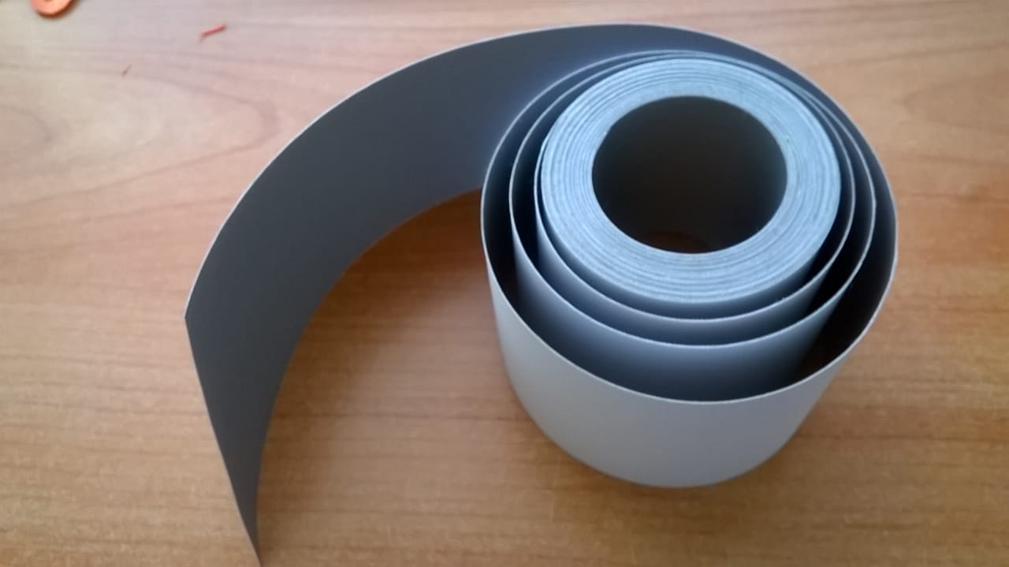
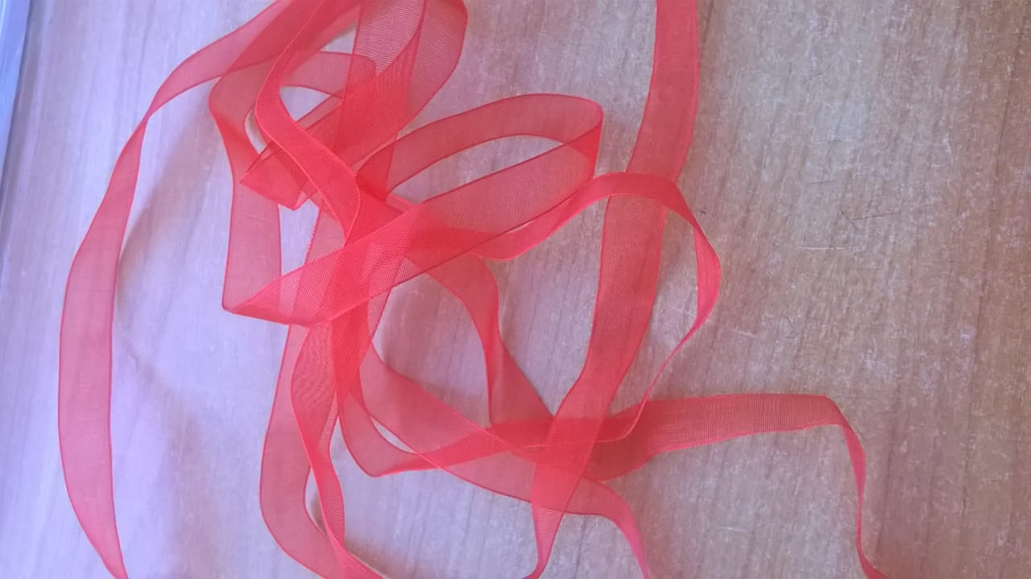
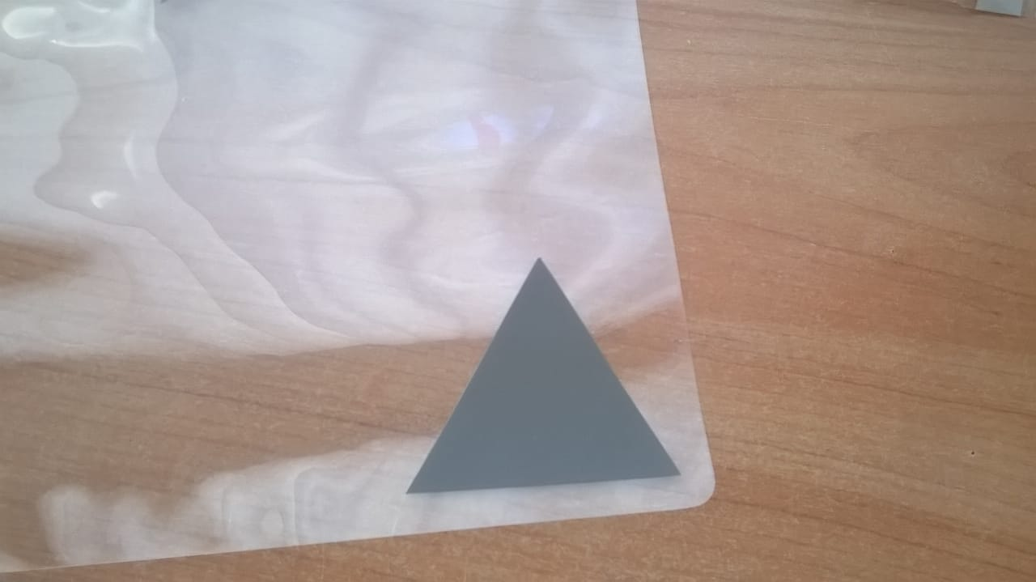
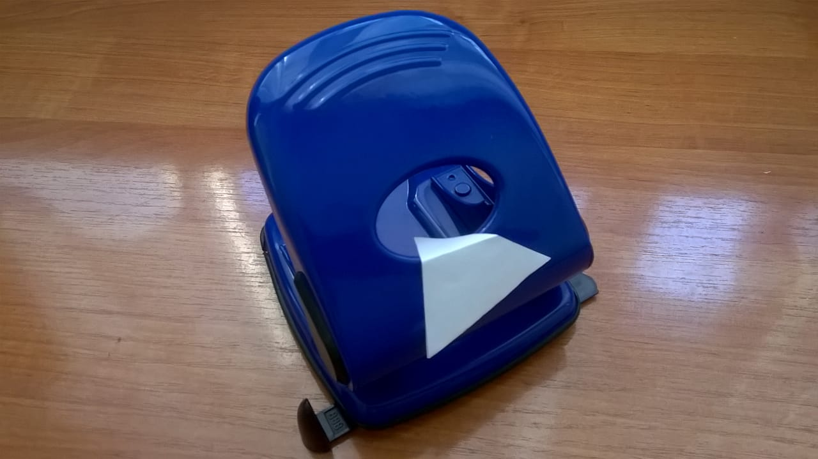
Для изготовления фликера нужны:
Ламинирующая пленка
Световозвращающая пленка на клеевой основе
Ножницы
Линейка
Карандаш
Лента капроновая
Дырокол

Slide 7
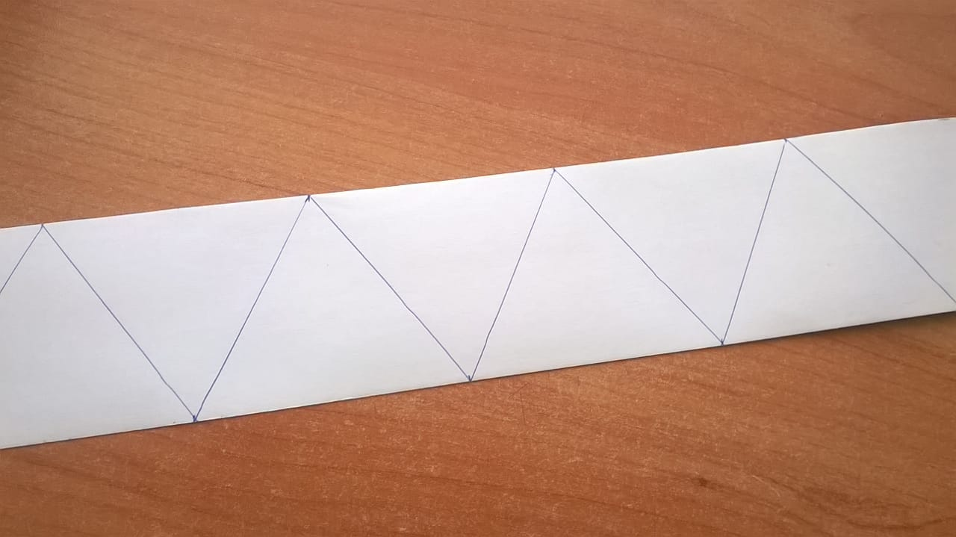
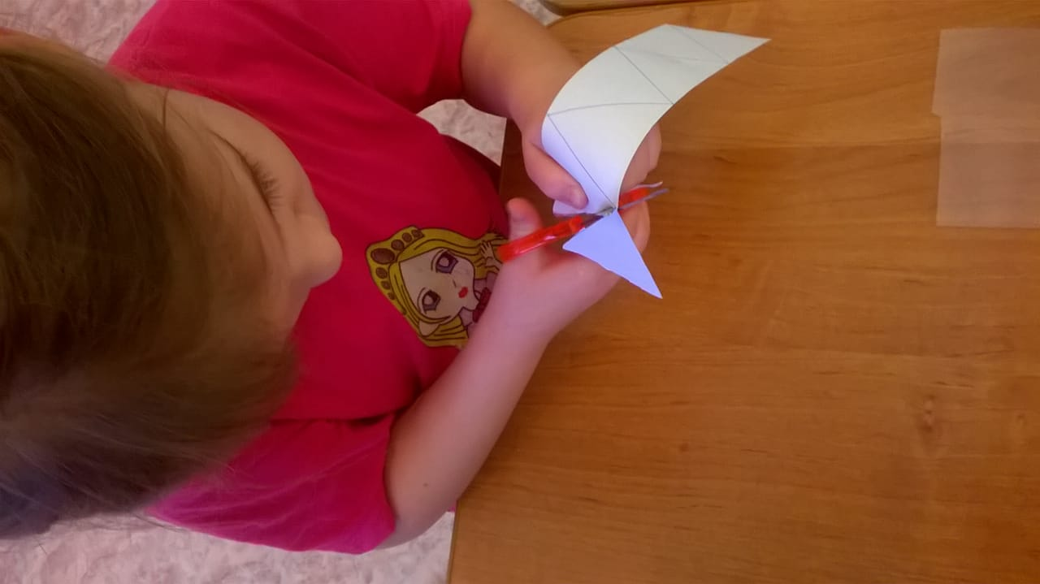

Slide 8
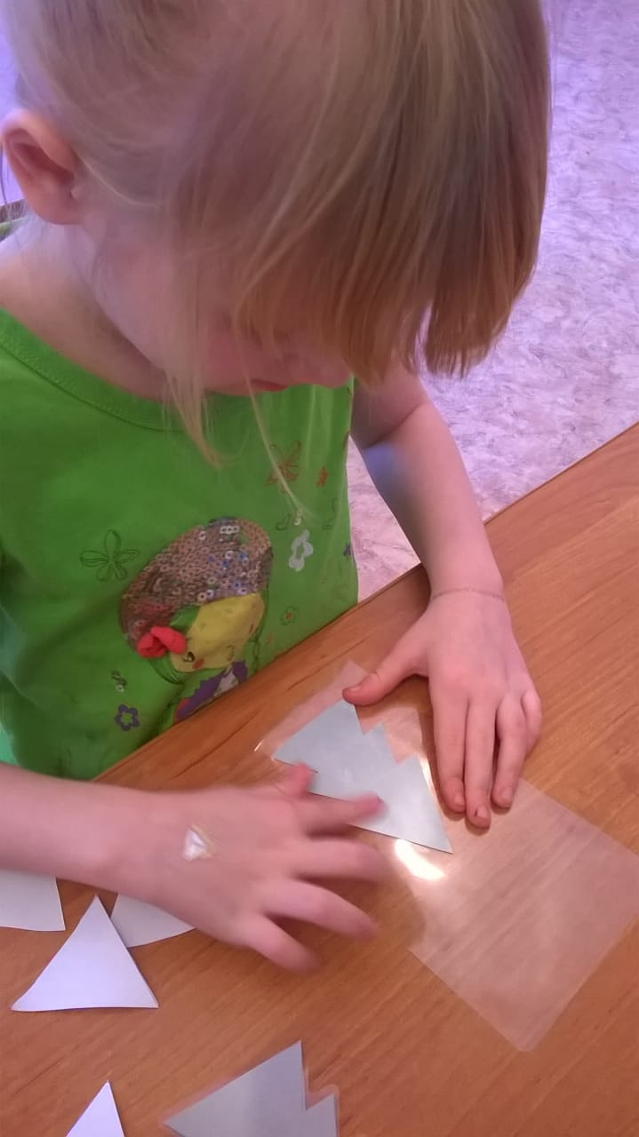
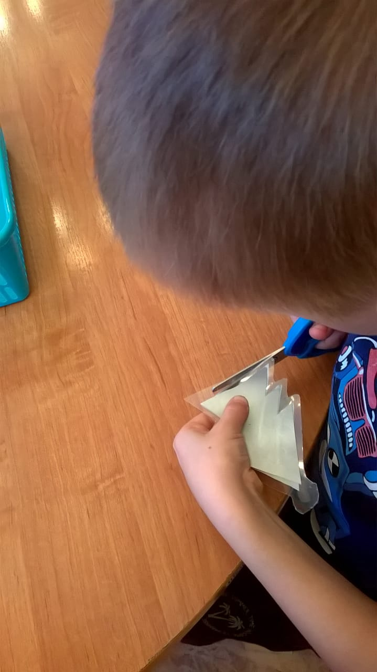

Slide 9
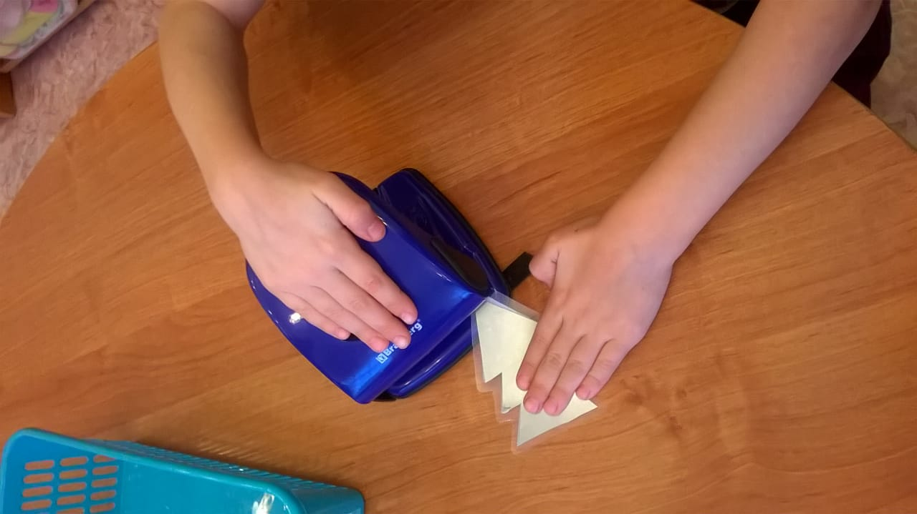
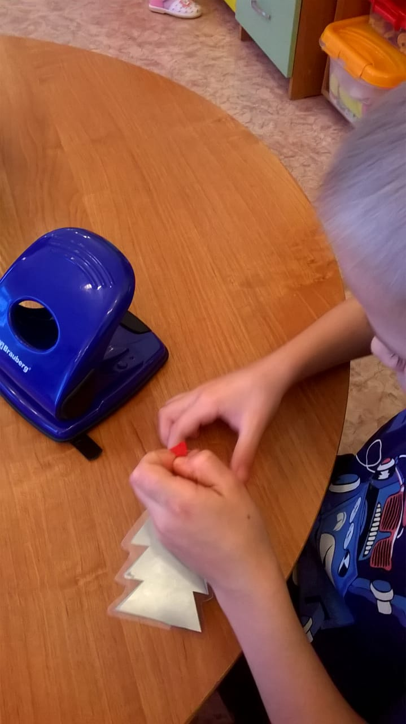

Slide 10
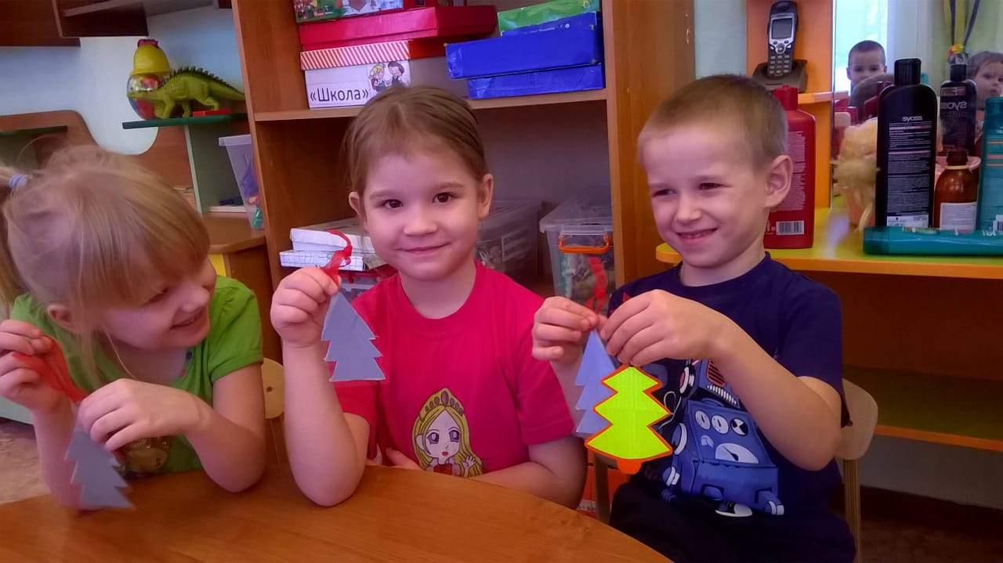

Slide 11
Спасибо за внимание!

